Slide 1
NIŠTA BEZ ENERGIJE

Slide 2
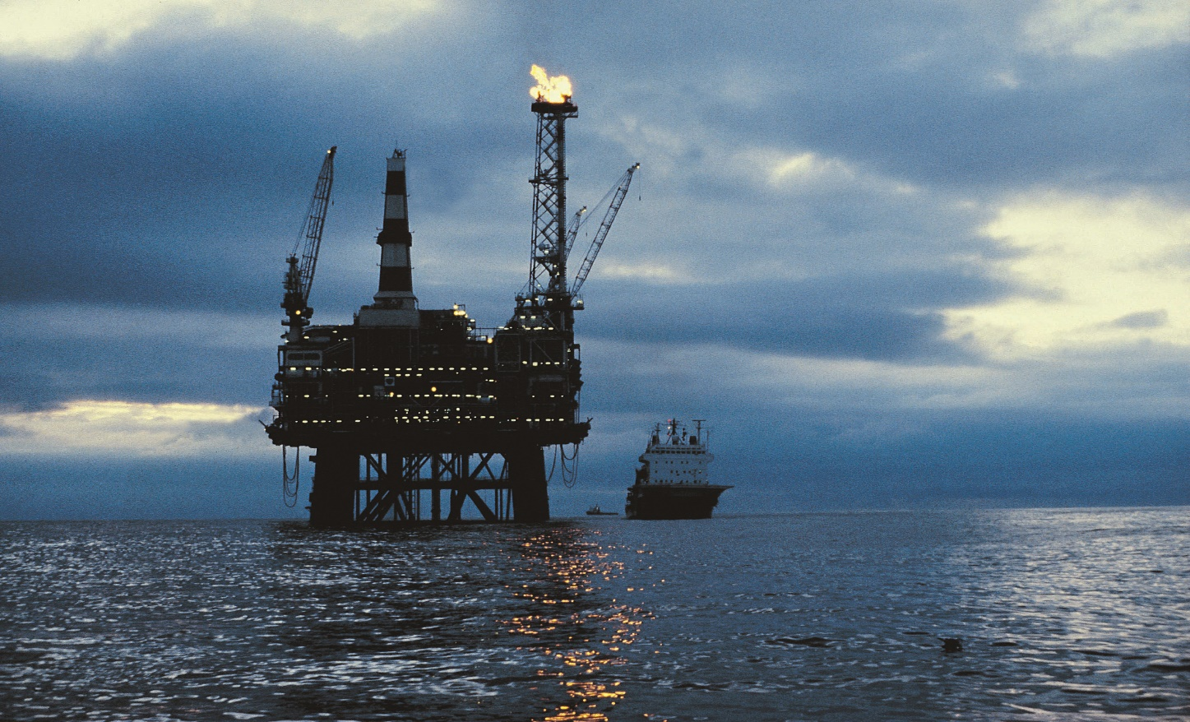
Obnovljivi i neobnovljivi izvori energije
1. dio

Slide 3
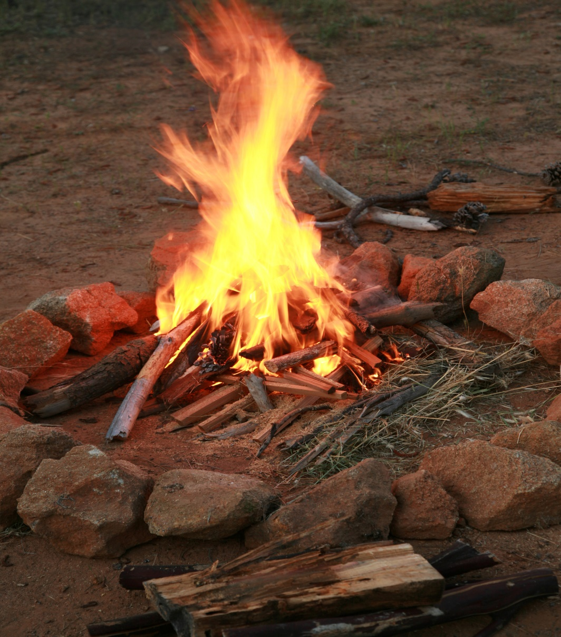
Već znam: energija, pretvorbe energije, gorenje
Promotrite sliku i opišite što je na njoj prikazano. Koji oblici energije se oslobađaju gorenjem drveta?

Slide 4
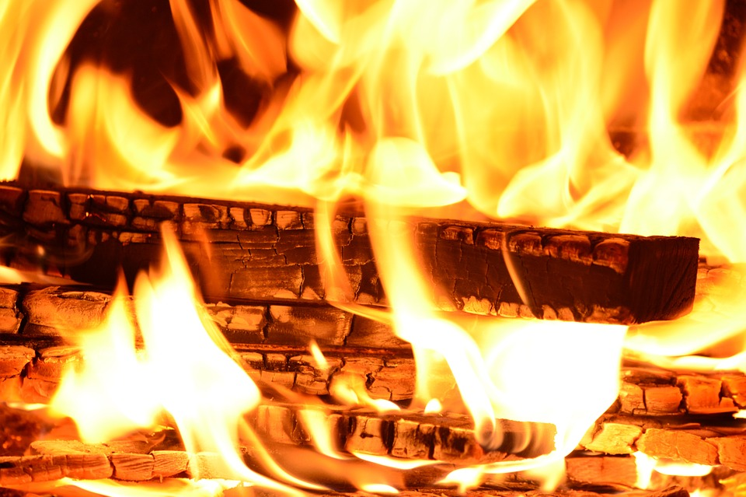
U mnogim se grijalicama i sustavima grijanja upotrebljava neko GORIVO.
Prvo gorivo koje je čovjeku služilo za grijanje i kuhanje bilo je drvo. Gorenjem drveta nastaje vatra pri čemu se oslobađa toplinska i svjetlosna energija.
Pod utjecajem visoke temperature drvo se može zapaliti, a može li pougljeniti?
Radna bilježnica 29. stranica

Slide 5
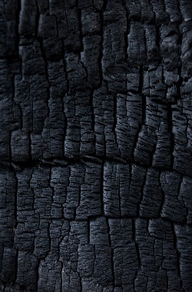
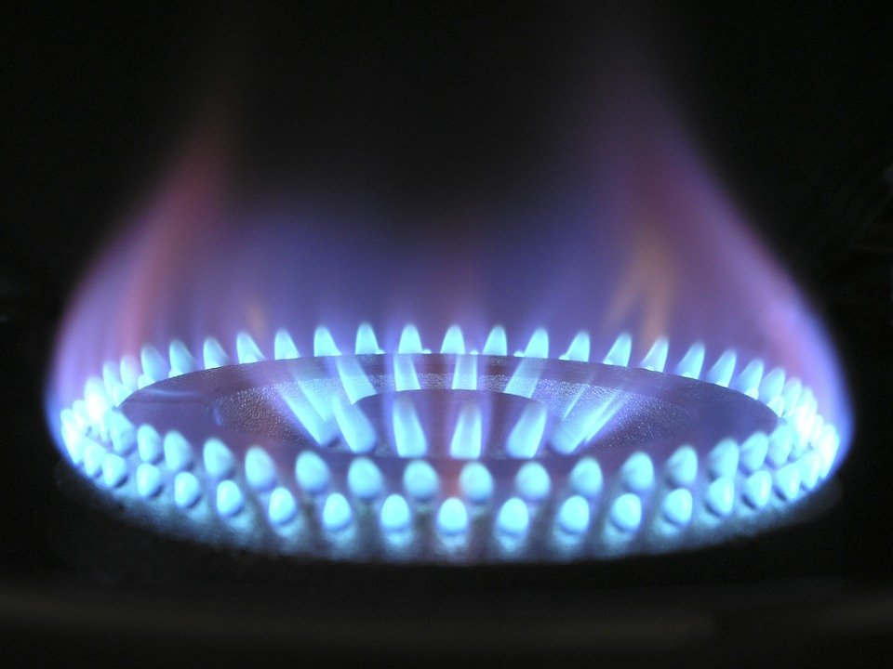
Fosilna goriva
Za grijanje i pokretanje strojeva upotrebljavaju se ugljen, nafta i zemni plin.
Ta su goriva nastala od ostataka živih bića uginulih prije više milijuna godina pa ih zovemo FOSILNIM GORIVIMA.
Ugljen Gorenje zemnog plina u kućanstvu

Slide 6
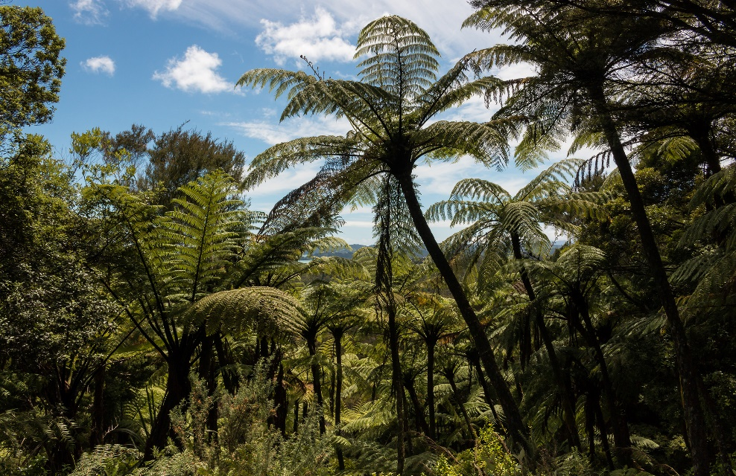
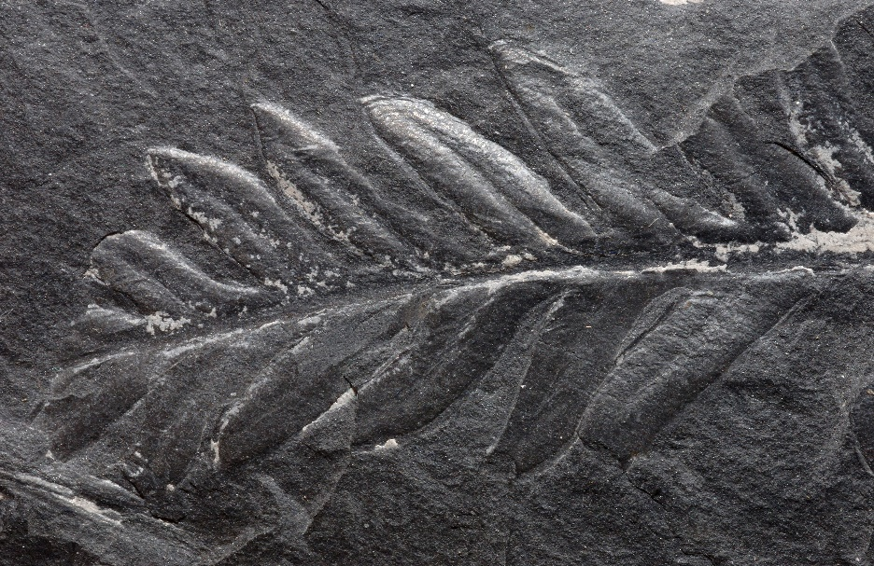
U dalekoj prošlosti Zemlje u prostoru vlažne klime postojale su velike šume papratnjača.
Stabla koja su padala na močvarno tlo i propadala u mulj zbog pomanjkanja kisika nisu u potpunosti istrunula. Pod pritiskom novih naslaga, te u uvjetima visoke temperature drvo je pougljenilo.
Papratnjače
Na nalazištima ugljena grade se
rudnici u kojima se iskapa ugljen i
doprema na površinu.
Fosil lista paprati u ugljenu

Slide 7

Nafta je, također, nastala u dalekoj prošlosti Zemlje. Tijela uginulih organizama taložila su se tijekom vremena na dnu mora. Taj je talog bio zatrpan novim naslagama te izložen visokom tlaku i povišenim temperaturama uz nedostatak kisika.
Do nafte se dolazi s pomoću bušotina.
Crpljenje nafte na moru – nekad su duboke i nekoliko stotina metara ili čak tisuću metara.

Slide 8
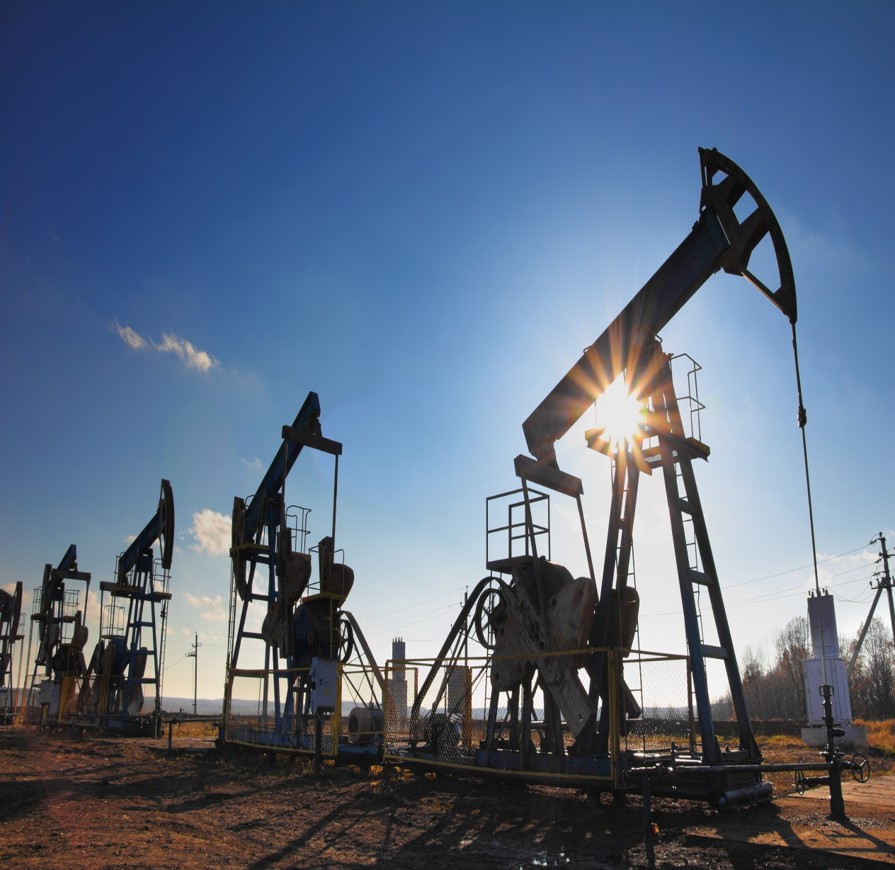
Crpljenje nafte na kopnu – naftne crpke.
Iz tamne tekuće sirove nafte preradom se dobivaju mnogi proizvodi kao što su benzin, loživo ulje, petrolej i dr.
Koja svojstva nafte upućuju na to da potječe od živih bića?
Radna bilježnica 30. stranica

Slide 9
Uz ležišta nafte obično se nalazi i zemni plin.
Zemni plin koristi se u kućanstvu za pripremanje hrane i zagrijavanje prostora.

Slide 10
Ugljen, nafta i zemni plin nazivaju se NEOBNOVLJIVIM IZVORIMA ENERGIJE.
Razmislite pa odgovorite: Zašto se fosilna goriva nazivaju neobnovljivim izvorima energije?
Ugljen, nafta i zemni plin nastali su u posebnim uvjetima. Oni više ne postoje na Zemlji. Budući da više ne nastaju, njegove su zalihe ograničene i ne mogu se obnoviti.

Slide 11

Za kraj…
Vruća olovka
Zapišite na jedan papirić u nekoliko minuta sve što ste zapamtili o neobnovljivim izvorima energije. Zapis predajte učitelju.

